Slide 1
Redis 对象&通信，
逻辑时钟、CRDT 框架
张宇奇
2018年7月19日

Slide 2
目录
Redis 技术细节
CRDT 框架
逻辑时钟

Slide 3
目录
Redis 技术细节
字符串，对象回顾
通信协议，流程中对象生存期
CRDT 框架
逻辑时钟

Slide 4

字符串 sds
长度、
分配大小
...
Redis 内字符串类
头部：有多种，内记录字符串长度等，最后一字节为头部类型
创建 sds
选取合适头部，为头部+传入字符串分配空间
获得的 sds 实际为指向内容开始处的 char* 指针
头部
type
sds s
Abcdefg\0
内容

Slide 5
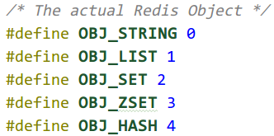
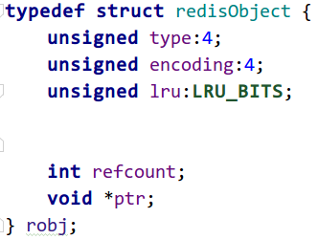
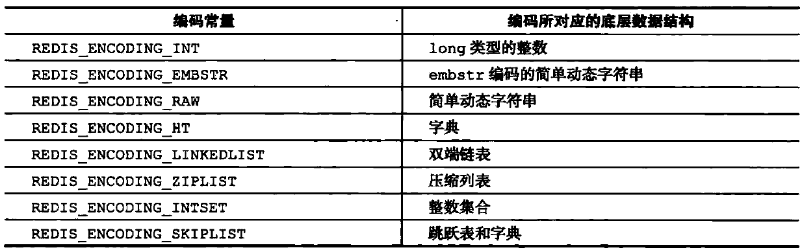
robj 对象
引用计数
实际内容的指针

Slide 6
通信协议
设计目标
易于实现
可以高效地被计算机分析（parse）
可以很容易地被人类读懂
通信数据
编码为字符串，（而不是二进制数据）
主从服务器同步信息不确定
每一小段以 \r\n (CRLF) 结尾
其它
发送、接受函数，参数、返回值是包装为 robj 的 sds
优化：常用的消息（如“+ok”）在 shared 中初始化定义好

Slide 7
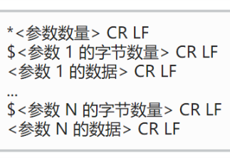
通信协议
一般而言，服务器只接受右图所示请求协议编码的命令
考虑 readQueryFromClient
主从服务器同步信息不确定
服务器回复客户端信息有其它形式、编码
考虑未来服务器之间通信，如向量时钟等复杂信息如何编码、解码
SADD myset Hello World
“*4\r\n$4\r\nSADD\r\n$5\r\nmyset\r\n$5\r\nHello\r\n$5\r\nWorld\r\n”

Slide 8
命令处理
“*4\r\n$4\r\nSADD\r\n$5\r\nmyset\r\n$5\r\nHello\r\n$5\r\nWorld\r\n”
读取客户端信息，放入输入 buffer 中
解析输入 buffer 中信息，放入 c* 结构体中
Argv 是 robj* 数组
调用命令处理函数
事后处理
释放 argv 的空间
Argc：4
Argv：SADD myset Hello World
函数：saddCommand
将 hello world 两个字符串放入集合 myset
释放 argv 空间

Slide 9
目录
Redis 技术细节
CRDT 框架
逻辑时钟

Slide 10
复制后处理流程的不同
发送消息 | 接收消息 | 行为
客户端 | 原 server | 执行原 Redis 的命令处理函数 向客户端返回结果
客户端 | Replica server | 命令处理函数：现在可能内部的存储与单 Redis 服务器不同，需要扩展 若是写命令，转换 (CRDT-atSource、OT) 后，向所有其他 replica server 广播。注：无更改的写命令不用广播 向客户端返回结果，应与原 server 一样
Replica server | Replica server | (causal delivery) 依据是否 causally ready，看是否延迟此命令处理 使用扩展后的命令处理函数（或特别设计的内部处理函数），处理命令 一般而言，不应有任何回复

Slide 11
需求分析框架
不能破坏非复制情况下 Redis 运行
识别系统在复制情况下，另开新的流程
复制后，操作在广播前会被转换，参数会变化
参考 argc argv，新增 rargc rargv 用于转换后的参数，用于转发
一个 CRDT 写操作流程
客户端发起，向服务器 a 提出命令
服务器 a 进行 atSource 部分操作，结果发给所有服务器
所有服务器（包括 a）依据上一步结果进行 downstream 部分操作
服务器 a 对客户端进行回复
不再做高层的 causal delivery 支持

Slide 12
扩展后背后流程
“*4\r\n$4\r\nSADD\r\n$5\r\nmyset\r\n$5\r\nHello\r\n$5\r\nWorld\r\n”
进行 atSource 部分，准备好 rargc，rargv（新增如时间戳），无副作用
来自另一服务器
来自客户端
“*4\r\n$4\r\nSADD\r\n$5\r\nmyset\r\n$5\r\nHello\r\n$5\r\nWorld\r\n”
复制情况
Argc：4
Argv：SADD myset Hello World
函数：saddCommand
将 rargc，rargv 广播给所有其他服务器
Rargc：...
Rargv：...
函数：saddCommand
根据 rargc，rargv 进行 downStream 阶段，对数据库进行了改变
原情况
将 hello world 两个字符串放入集合 myset
释放 rargv 空间
释放 argv 空间

Slide 13
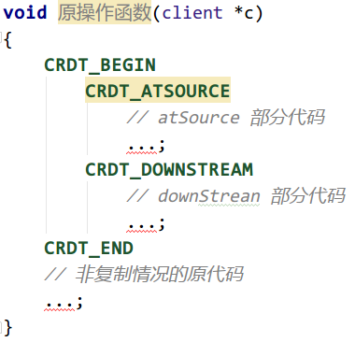
函数中代码样式
定义几个宏，令使用 CRDT 框架扩展更规整
令不同的情况走不同的控制流
非复制情况，客户端向 server 发送命令
复制情况，客户端向 replica server 发送命令
复制情况，replica server 向 replica server 的广播

Slide 14
目录
Redis 技术细节
CRDT 框架
逻辑时钟
结构、操作、并发检测
Redis 命令实现实验，持久化

Slide 15
修改 REPLICATE 命令
向量时钟需要预先知道服务器总数，以及自己的编号
修改复制初始化命令 REPLICATE
REPLICATE size id [ip port ...]
为了方便，id 从 0 逐次递增

Slide 16
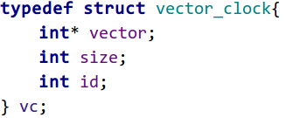
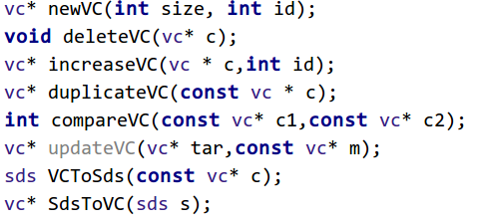
向量时钟
结构
操作
新建
删除
自增（算法中 now() 操作）
复制
比较
合并
转为 sds （tostring()操作）
从 sds 解码创建

Slide 17
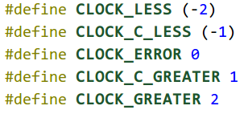
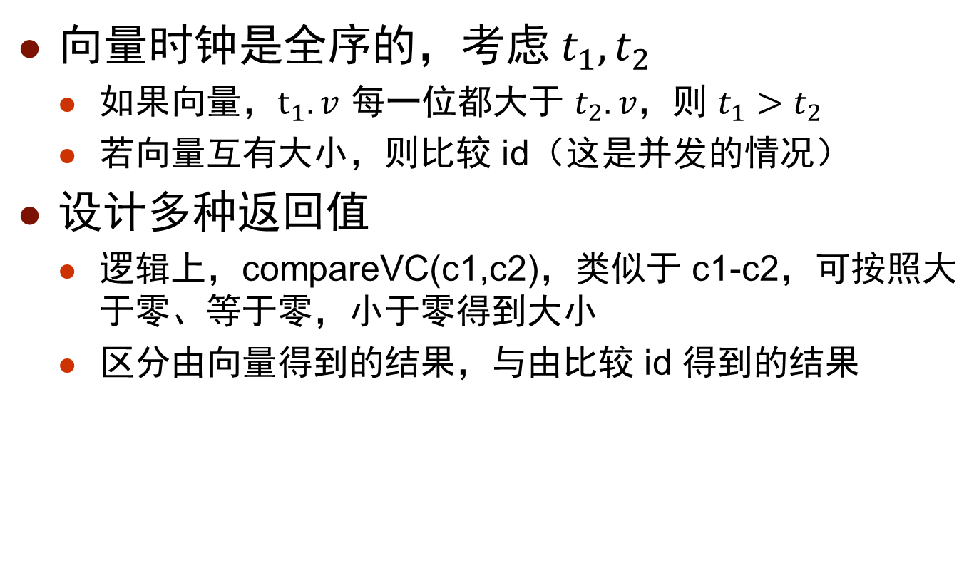
比较操作，并发检测
向量时钟是全序的，考虑 $t_{1},t_{2}$
如果向量，$t_{1}.v$ 每一位都大于 $t_{2}.v，$则 $t_{1}>t_{2}$
若向量互有大小，则比较 id（这是并发的情况）
设计多种返回值
逻辑上，compareVC(c1,c2)，类似于 c1-c2，可按照大于零、等于零，小于零得到大小
区分由向量得到的结果，与由比较 id 得到的结果

Slide 18
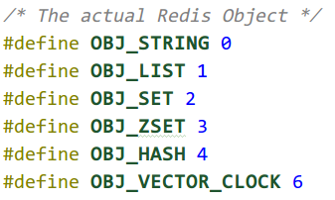
其它
包装为 robj
成为 redis 内部存储的第六个数据结构 （编号 5 被使用了）
疑问：是否以后新的有用、有意义的新数据结构都要这样扩展
与 sds 互相转换
为了方便走现有的通信信道
转换为字符串，形式为“0,0,0,0|1”这样，前面是向量，后面是 id

Slide 19
Redis 命令实现实验
实验完成的 CRDT 框架，以及转码为 sds 走通信信道的可行性，以下的命令都实现了 P2P 复制
新建： VCNEW key
自增： VCINC key
读取： VCGET key
以后额外信息都可以类似打包为 sds，然后解码，不过每种需要各自设计
放弃了设计类似 java 中序列化的通用机制
Sds 中不能有 \r\n 这样的保留字段

Slide 20
RDB 持久化
实验时发现关闭系统时候发生错误，看记录并调试定位到最后 RDB 持久化处出错，原因是新的数据类型向量时钟没有持久化处理函数
一开始直接写代码忽略对包装了向量时钟的 robj 的持久化
后实现了这一块，包括：持久化写入文件，再启动从文件读取
这一块不做不耽误做实验，然而是较大的缺失
时间戳会作为类似集合中元素信息存入数据库

Slide 21
谢 谢

